Slide 1
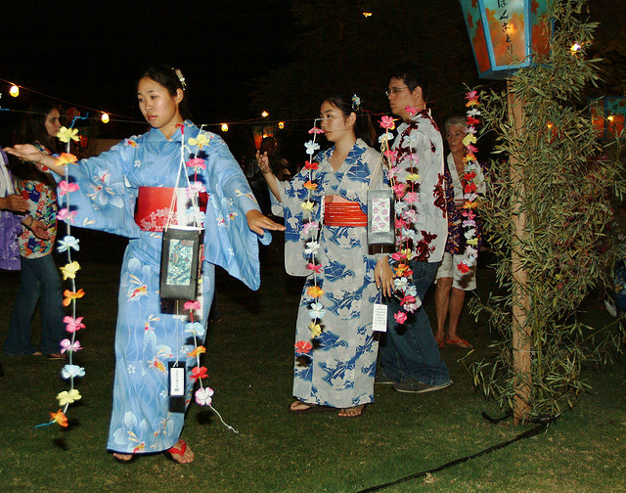
Japansk religion i udlandet
Migration, diaspora, transnationalisme, globalisering
Tekster
Dans og bounty buddhisme
Hippie-zen
Zen-mester
Tanabe: kætteri og fremtid
SGI Danmark
Ikeda: budskab til forsamlingen
Japanskreligion.dk
Obon-dans

